Slide 1
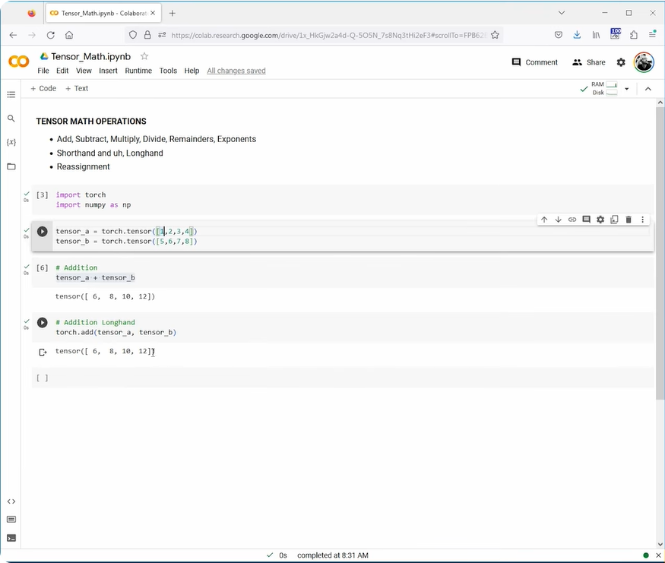
Maths & Tenseur
addition

Slide 2
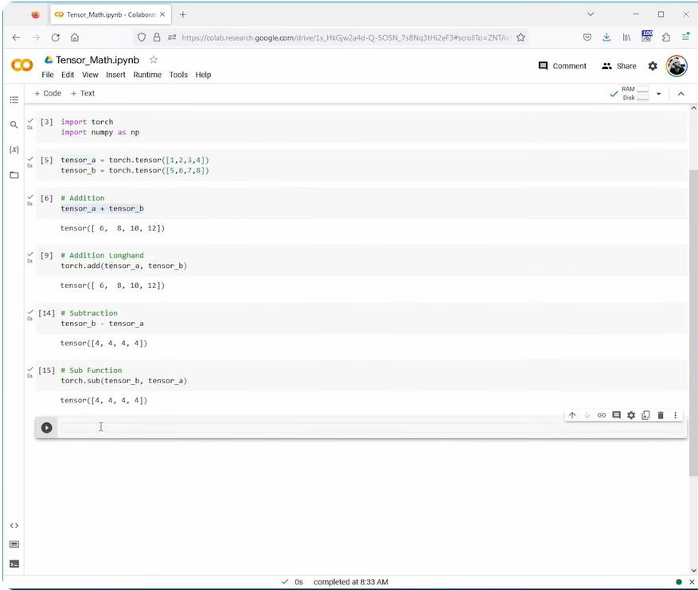
Maths & Tenseur
soustraction

Slide 3
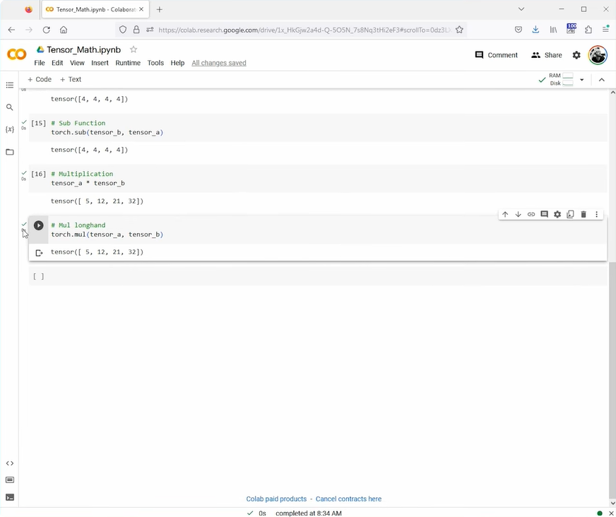
Maths & Tenseur
multiplication

Slide 4
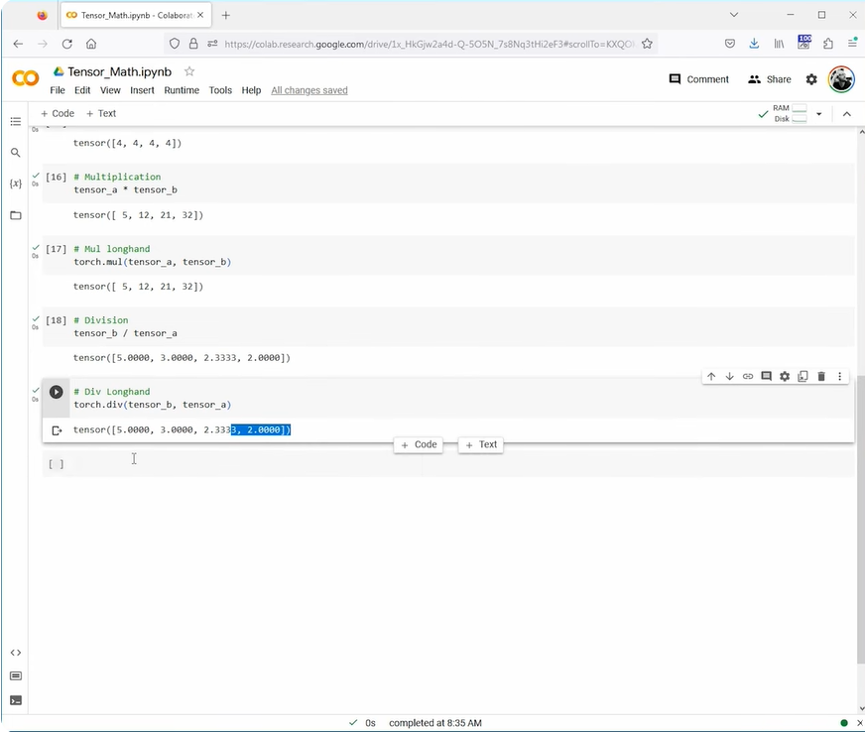
Maths & Tenseur
division

Slide 5
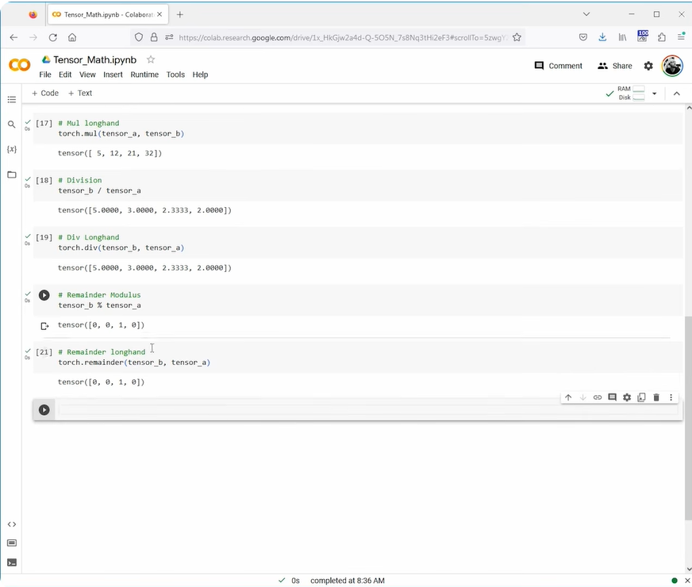
Maths & Tenseur
modulo

Slide 6
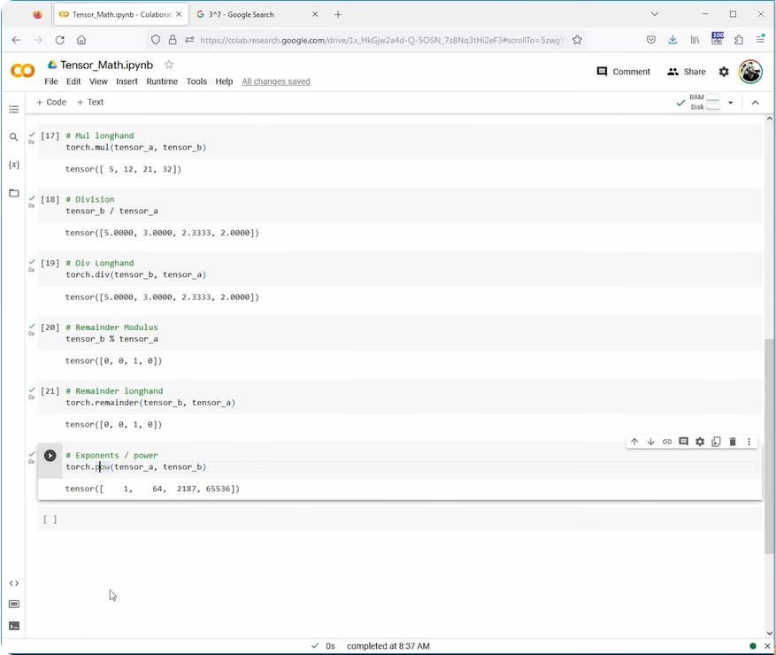
Maths & Tenseur
exposant

Slide 7
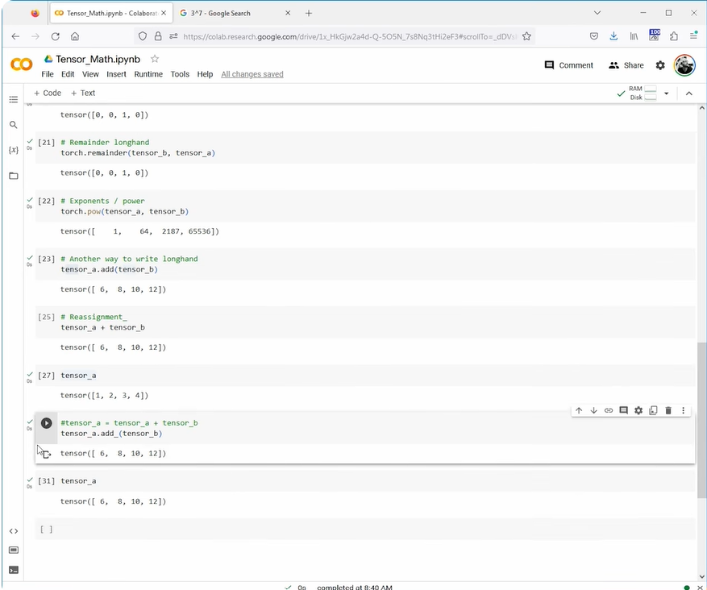
Maths & Tenseur
affectation
( Tester le code en commentaire )

